Slide 1
Labdien!
Iepazīsimies! ☺

Slide 2
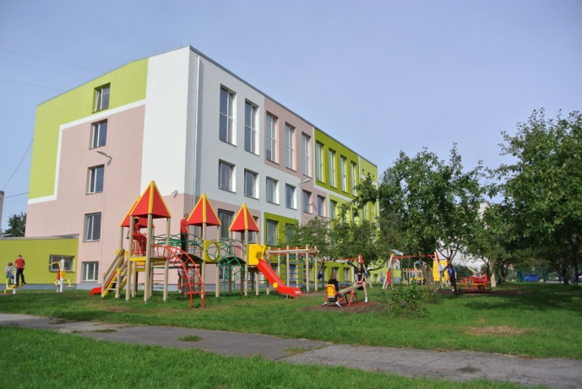
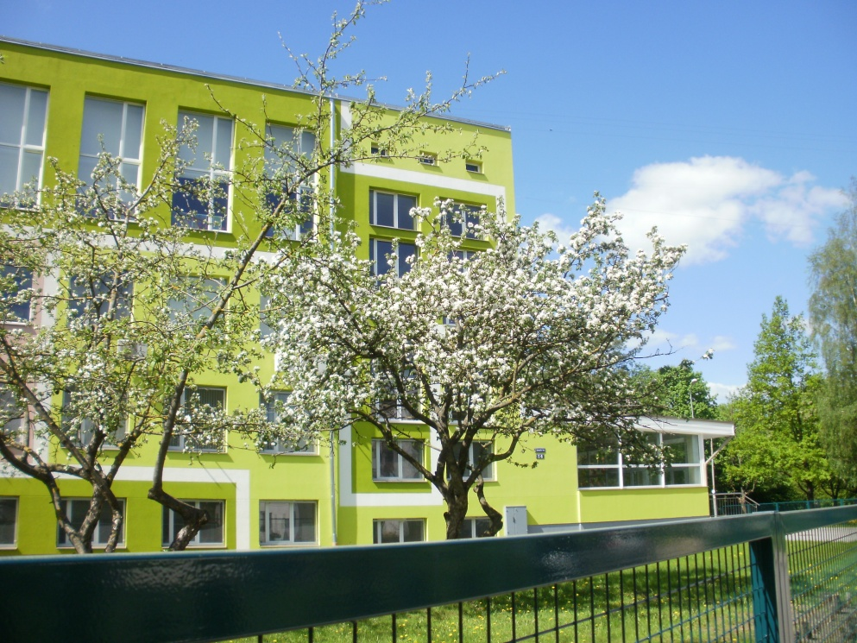
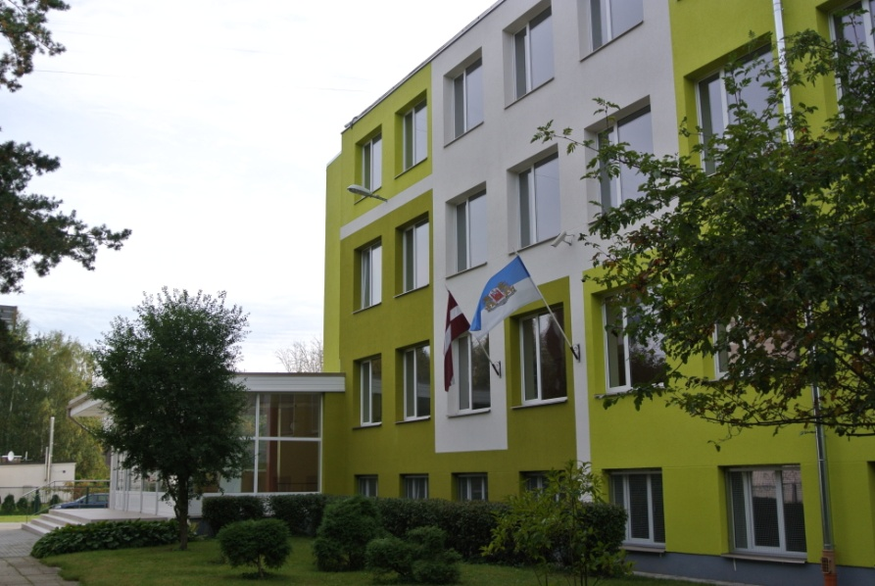
Mēs esam jauka, neliela un ļoti īpaša skola!

Slide 3
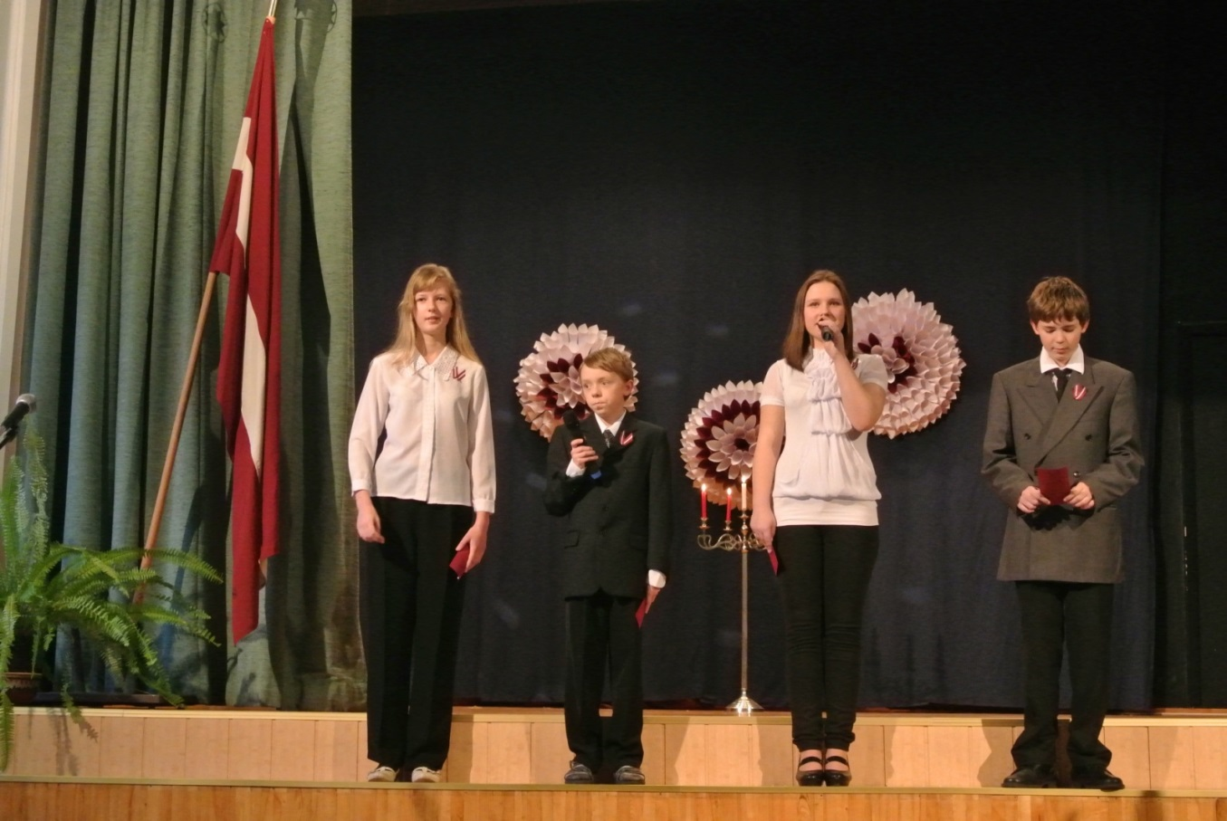
Rīgas speciālā pamatskola - attīstības centrs
    2012.gada rudenī svinējām skolas 40 gadu jubileju

Slide 4
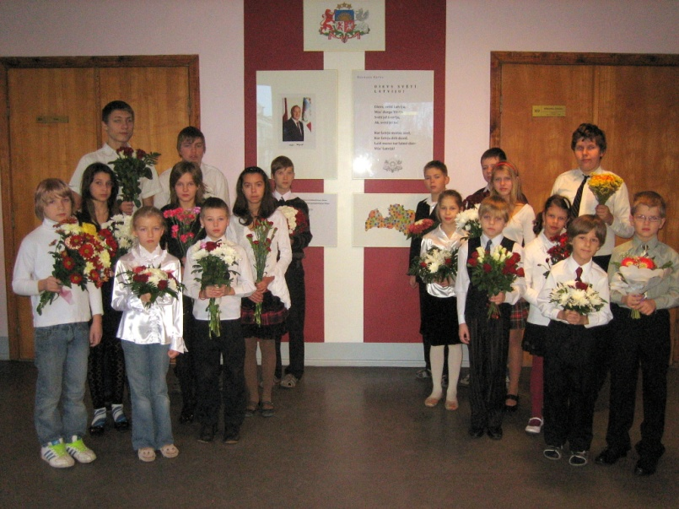
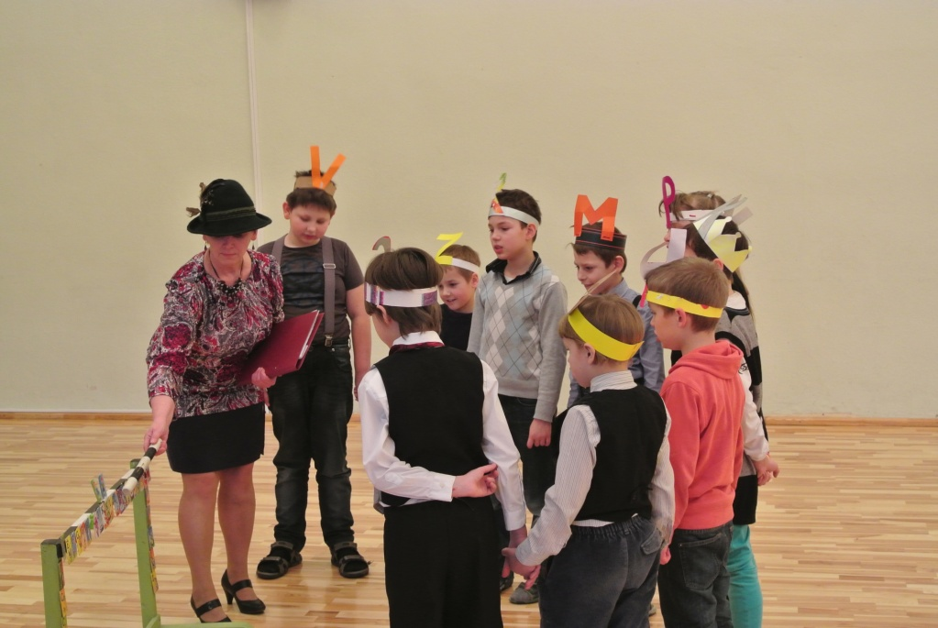
Mēs esam īpaši ar to, ka mūsu skolā mācās bērni, kuriem ne tik veiksmīgi padodas mācību priekšmeti

Slide 5
Mūsu labās tradīcijas un jaunu, pozitīvu ideju realizēšana veido mūsu skolu par «Draudzīgu skolu»
Mēs lepojamies un kopjam mūsu tradīcijas
  Iepazīstināsim Jūs ar dažām tradīcijām, kas, mūsuprāt, vislabāk parāda pieredzi kā draudzīgai skolai

Slide 6
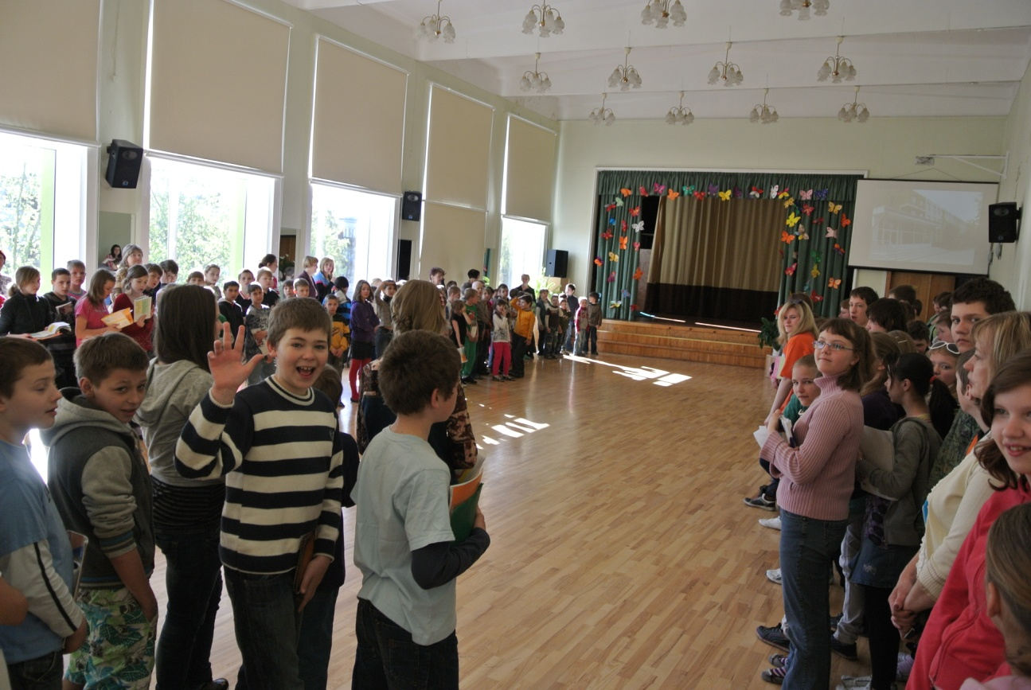
Rīta dziedāšana – tajā piedalās visas klases, svētku dienās tiek sveikti jubilāri ☺
Ar dziesmu palīdzību mēs esam iemācījušies gan alfabētu, gan reizrēķinu ☺

Slide 7
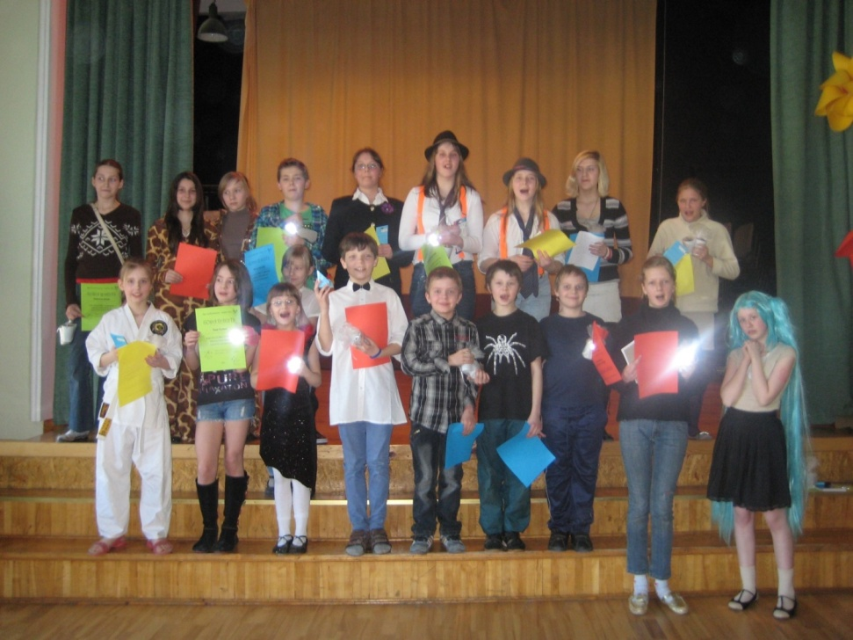
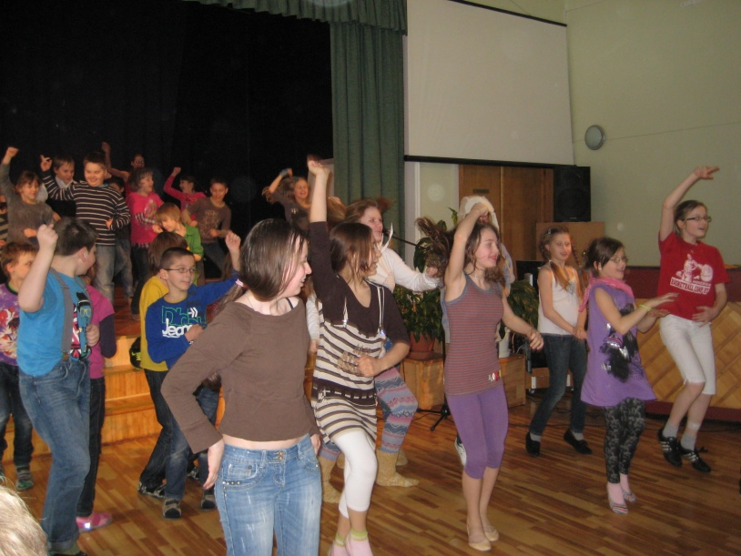
Talantu konkurss - tajā var piedalīties ikviens bērns, kurš vēlas parādīt savas prasmes un spējas uzstāties

Slide 8
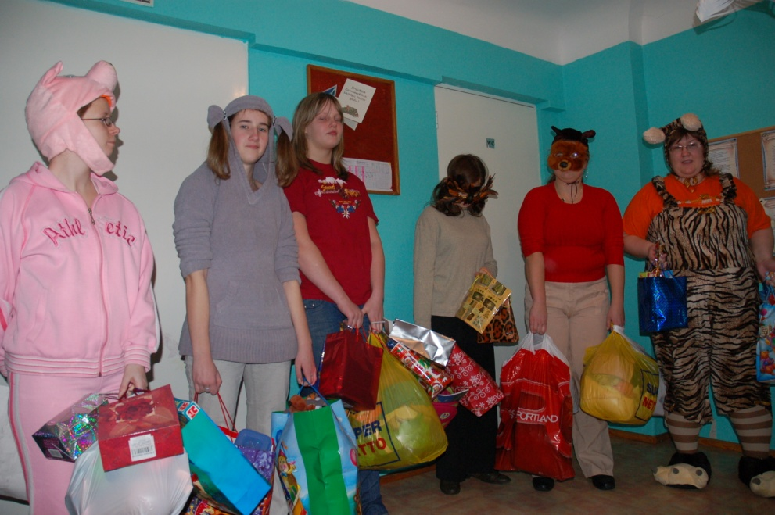
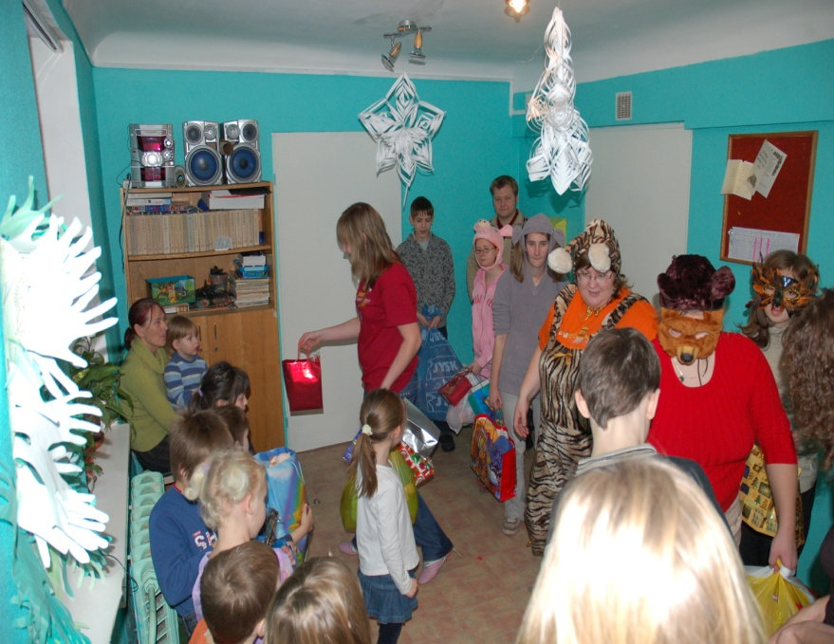
Labdarības akcijas
Kopīgiem spēkiem mēs palīdzam bērniem un ģimenēm gan mūsu skolā, gan ārpus tās, piemēram, esam iepriecinājuši ar dāvanām svētkos bērnus Allažu krīzes centrā

Slide 9
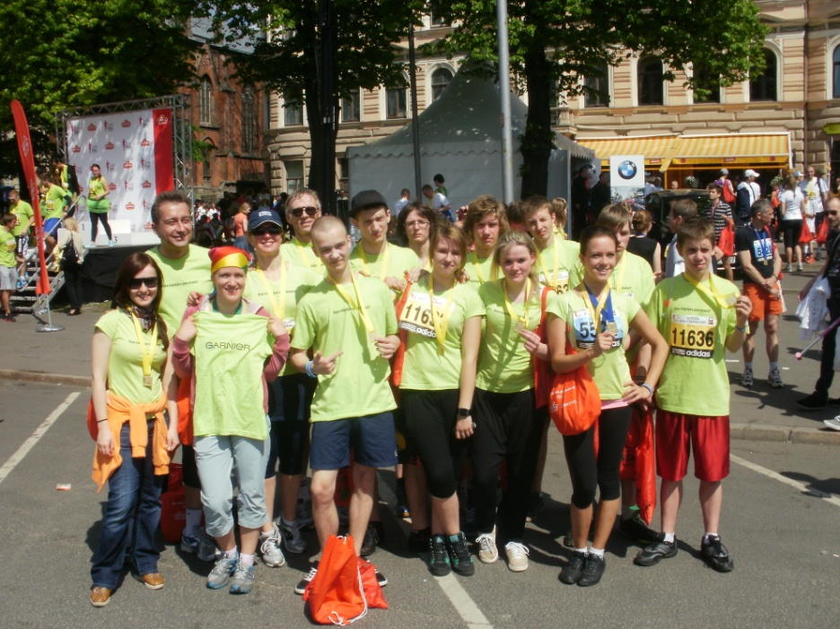
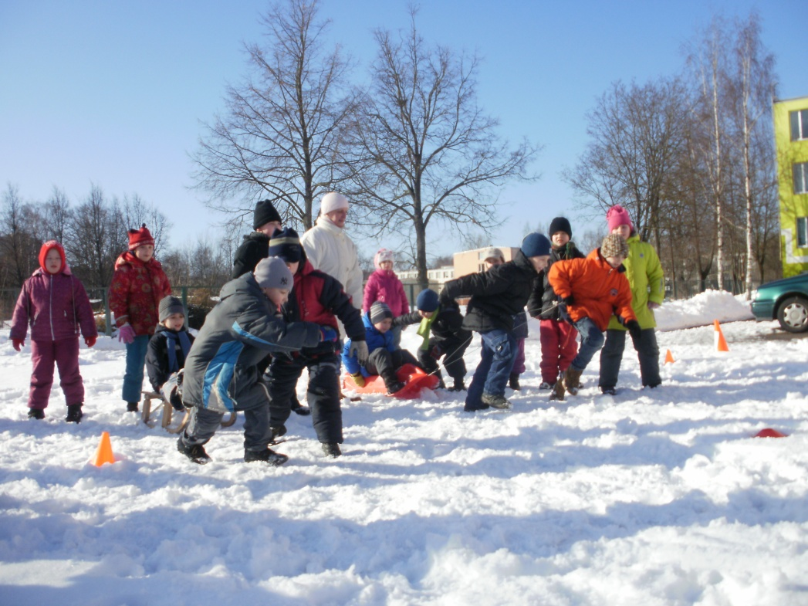
Kopīgi sporta pasākumi - gan lieliem, gan maziem, gan ziemā, gan vasarā ☺

Slide 10
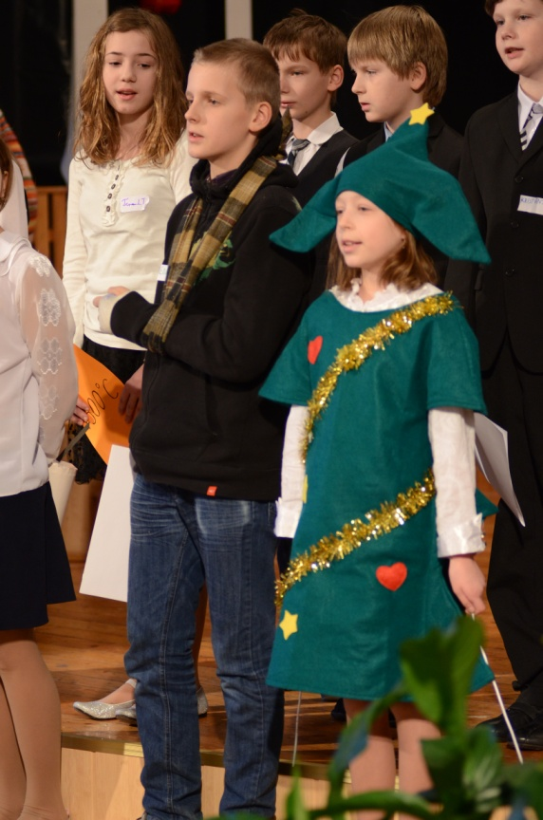
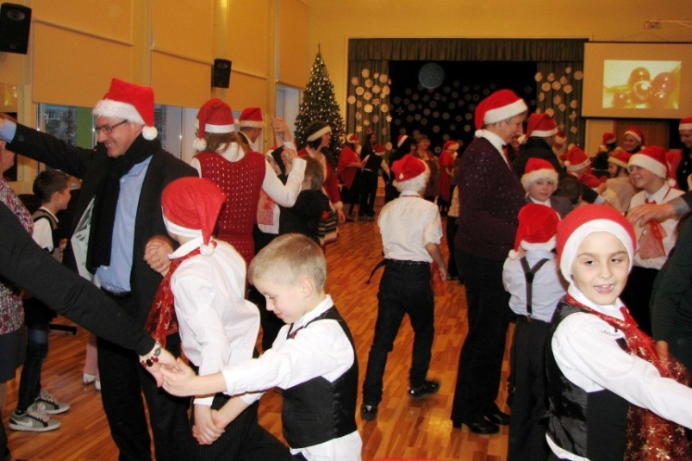
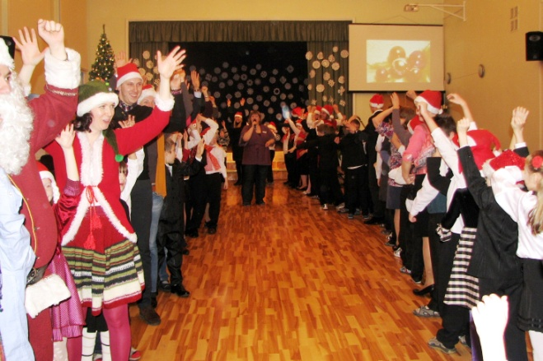
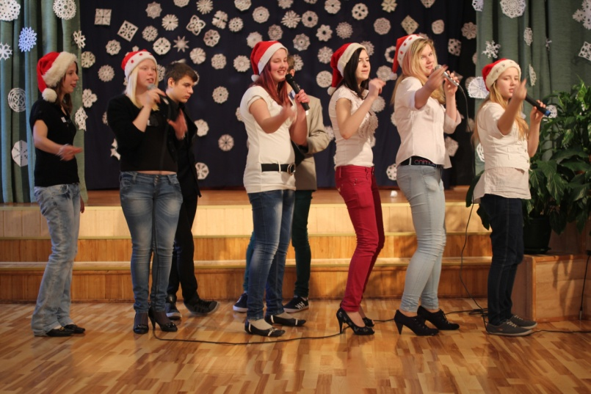
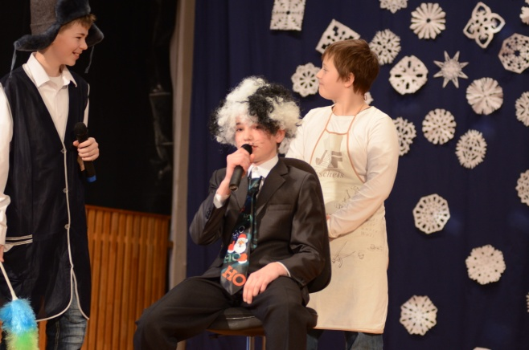
Brīnišķīgi Ziemassvētku pasākumi kopā ar mūsu draugiem ☺

Slide 11
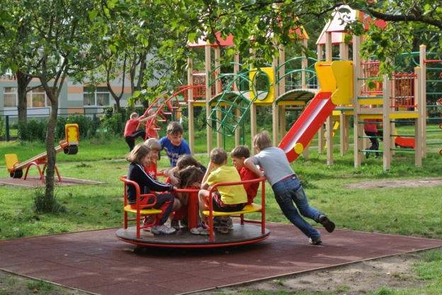
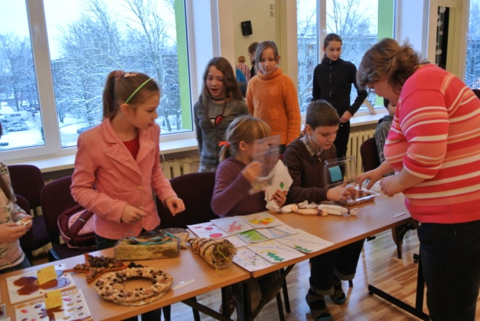
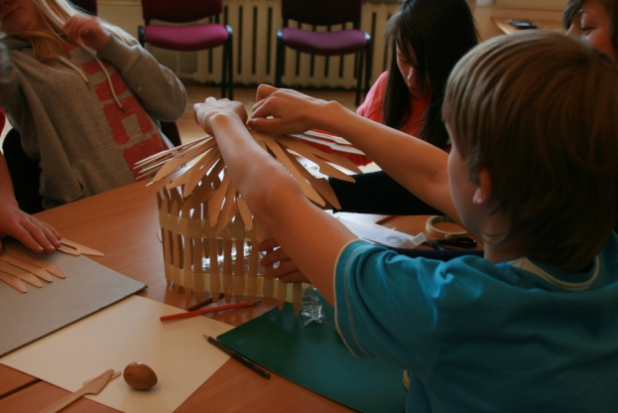
Mums ir vēl daudz jauku tradīciju, kuras šoreiz nepieminējām.
Jūs jau redzējāt - mūsu skolēni ir jautri, radoši, atraktīvi, dzīvespriecīgi.
Jā, reizēm arī mīl darīt blēņas un paslinkot…. ;)
Tieši tāpēc radās ideja par īpašu konkursu –
Būt labākajiem ir forši!

Slide 12
Konkursa mērķis - aicināt skolēnus būt atbildīgākiem mācību darbā, palīdzēt viens otram, būt vienotiem pozitīva mērķa sasniegšanā, izvēlēties labos piemērus, kuriem līdzināties.
Konkurss notika no 2012.gada
1.aprīļa līdz 18.maijam.
  Varam Jums atklāt, ka atsauksmes gan
  no skolēniem, gan no skolotājiem
  bija tik labas, ka šogad konkurss
  «Būt labākajam ir forši!» notiek atkal! ☺

Slide 13
Konkursā «Būt labākajiem ir forši!» bija
2 nominācijas :
    ₪ «Labākā klase» – kuru saņēma viena klase 1.-4.klašu grupā un 5.-9.klašu grupā.
            ! Žūrija uzvarētājus noteica pēc konkursa uzdevumu rezultātiem.
    ₪ «Mūsu labākie skolēni» - katra klasei bija tiesības izvirzīt 2 labākos skolēnus.
        ! Skolēni paši pieņēma lēmumu, pārrunājot kandidātu mācību sasniegumus, uzvedību skolā un attiecības ar klasesbiedriem.

Slide 14
Konkursam «Labākā klase» bija 2 uzdevumi:
      1. Konkursa norises laikā klases saņēma novērtējumu par katru mācību stundu 5 ballu sistēmā. Par katru mācību nedēļu iegūtais vidējo punktu skaits konkursa beigās tika saskaitīts.
  Skolotājs vērtēja mācību stundu pēc kritējiem:
        Kārtība klases telpā un solos;
        Attieksme pret mācību darbu;
        Mājas darbu izpilde un kvalitāte;
        Uzvedība mācību stundā.
2. Katra klasei bija jāsagatavo radošu vizuālu prezentāciju par sevi - parādot, kāpēc tieši viņu klase ir pelnījusi iegūt labākās klases godu.

Slide 15
Būt labākajiem ir forši! Konkursa rezultātu tabula
Klase / ned. | 1.ned. | 2.ned. | 3.ned. | 4.ned. | 5.ned. | 6.ned. | 7.ned. | Kopā
1.A | 3,9 | 4,6 | 4,8 | 4,52 | 4,87 | 4,52 | 4,96 | 32,17
1.B | 4,75 | 4,8 | 4,68 | 4,76 | 4,8 | 4,72 | 4,58 | 33,09
1.C | 3,65 | 4,05 | 3,56 | 4,56 | 4,6 | 4,12 | 4,2 | 28,74
1.D | 4,35 | 4,15 | 4,2 | 4,32 | 4,27 | 4,44 | 4,36 | 30,09
2. | 4,43 | 4,81 | 4,65 | 4,61 | 4,87 | 4,81 | 4,92 | 33,1
3.A | 4,14 | 4,35 | 4,44 | 4,33 | 4,5 | 4,48 | 4,67 | 30,91
3.B | 4,86 | 4,91 | 4,92 | 4,74 | 4,94 | 4,81 | 4,96 | 34,14
4.A | 4,13 | 4,35 | 4,62 | 4,07 | 4,76 | 3,8 | 4,43 | 30,16
4.B | 4,13 | 4,3 | 4,31 | 4,59 | 4,61 | 4,61 | 4,76 | 31,31
5.A | 4,67 | 4,87 | 4,33 | 4,59 | 4,65 | 4,1 | 4,52 | 31,73
5.B | 4,19 | 4,13 | 4,17 | 4,17 | 4,28 | 4,1 | 4,06 | 29,1
6.A | 4,54 | 4,77 | 4,63 | 4,65 | 4,42 | 4,75 | 4,84 | 32,6
6.B | 4,54 | 4,12 | 4,23 | 4,65 | 4,29 | 4,31 | 4,57 | 30,71
7.A | 4,69 | 4,85 | 4,75 | 4,81 | 4,57 | 4,84 | 4,97 | 33,48
7.B | 4,73 | 4,65 | 4,64 | 4,84 | 4,63 | 4,82 | 4,79 | 33,1
8. | 4,73 | 4,78 | 4,69 | 4,91 | 5 | 4,91 | 4,94 | 33,96
9. | 4,29 | 4,68 | 4,63 | 4,63 | 4,57 | 4,49 | 4,74 | 32,03

Slide 16
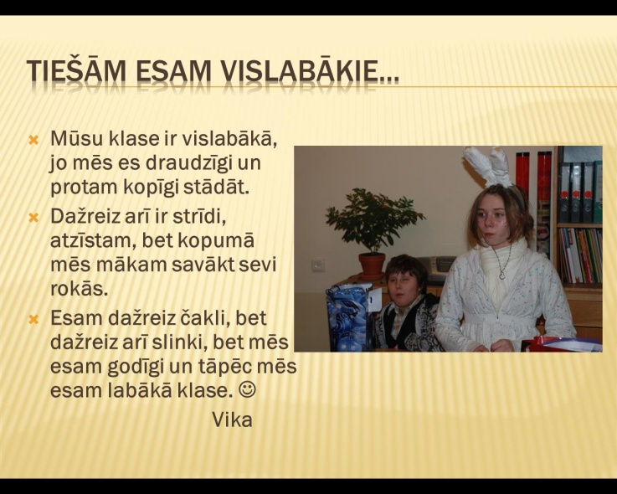

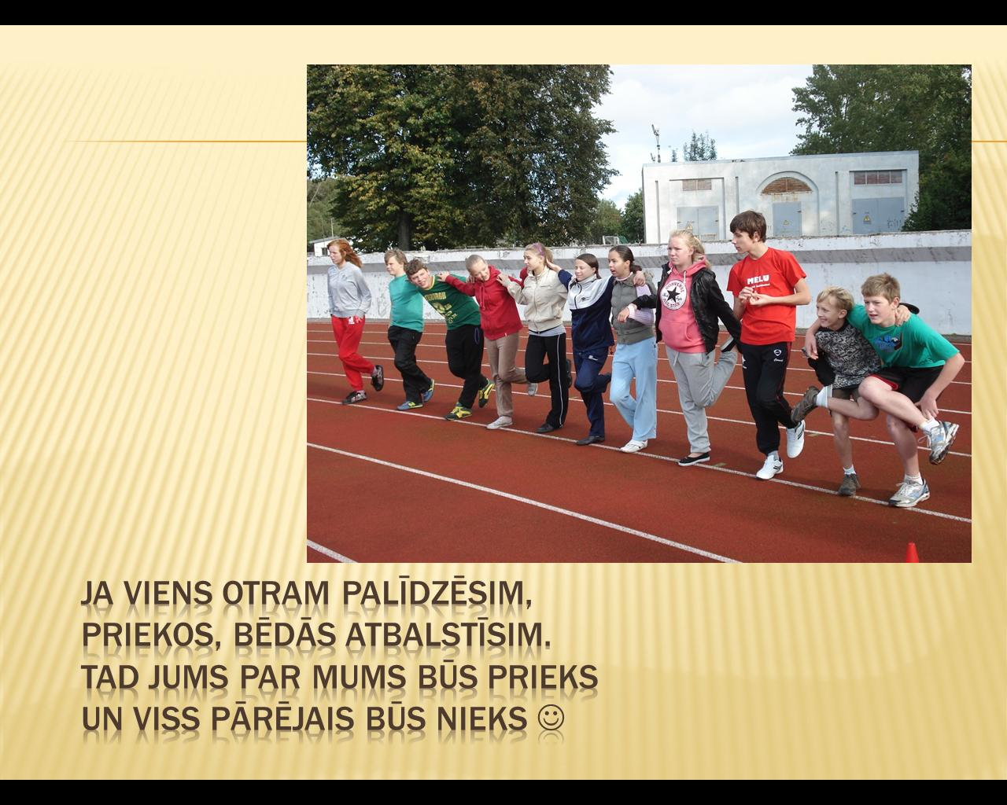
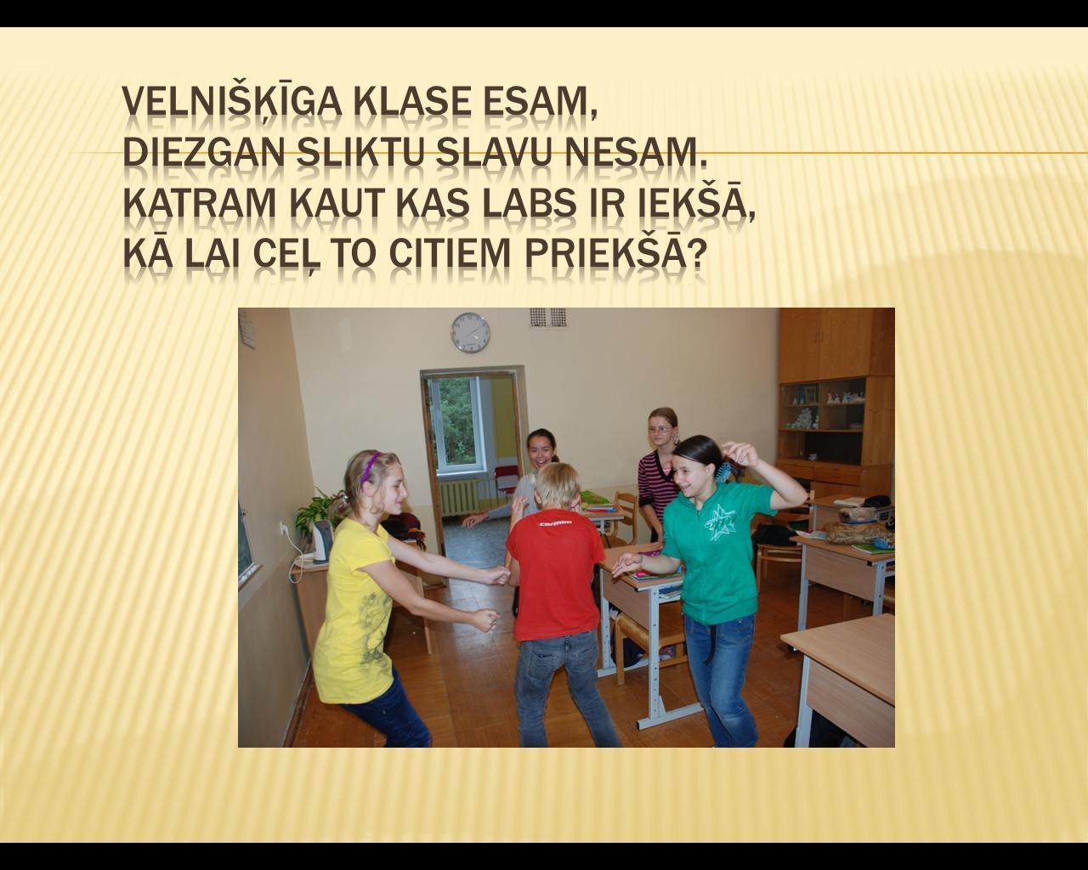
Fragmenti no klašu prezentācijām

Slide 17

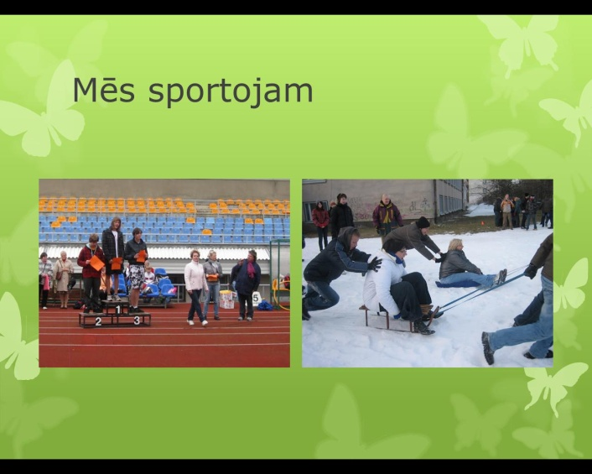
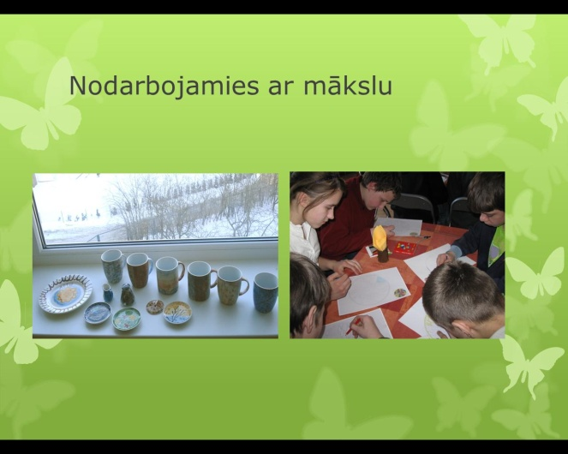

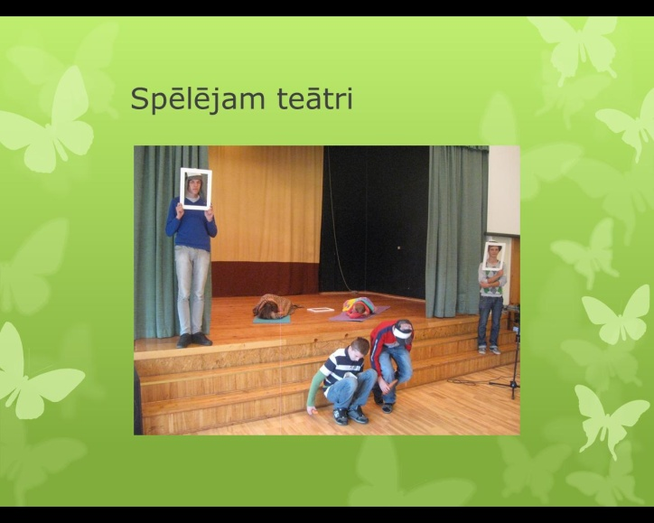
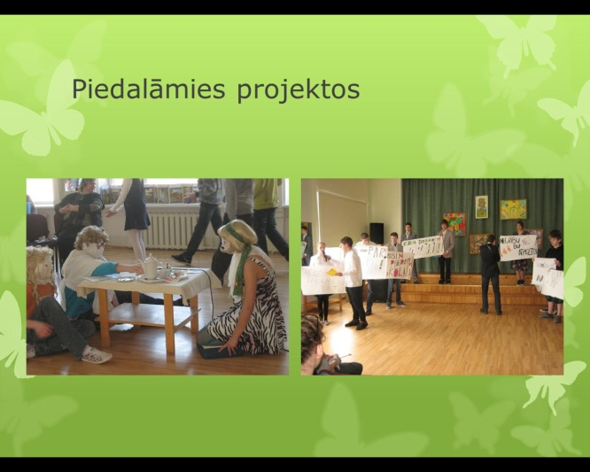


Slide 18
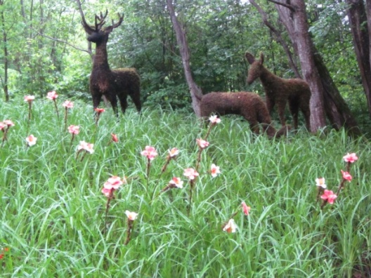
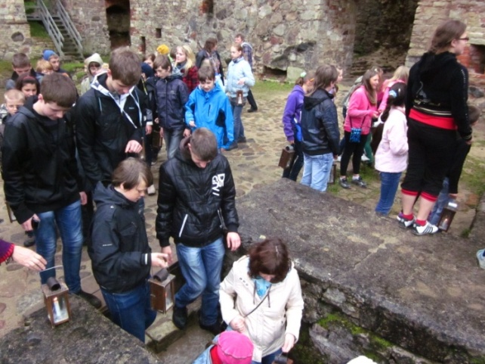
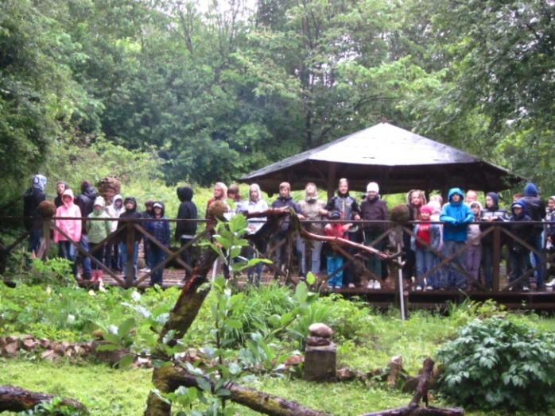
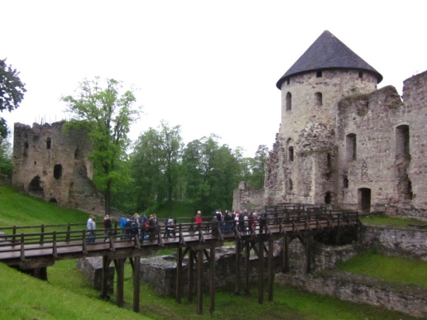
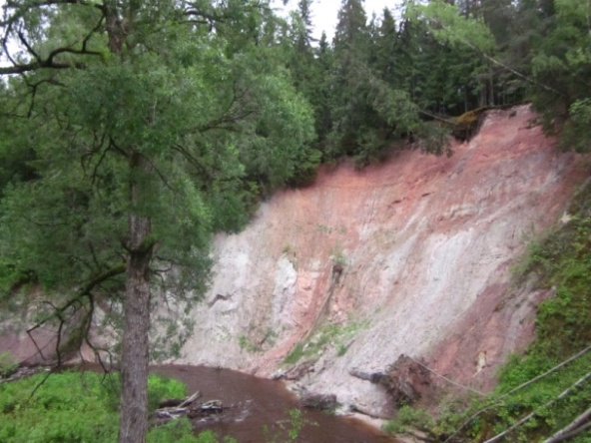
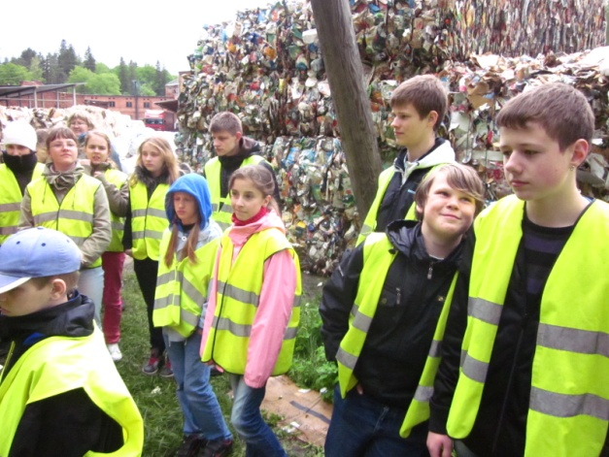
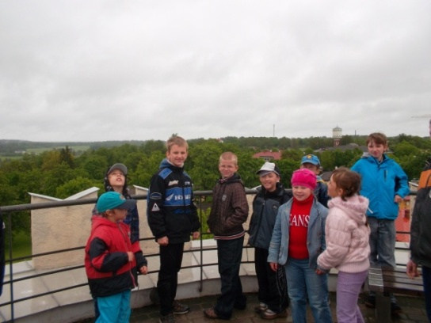
Kā balvu klašu izvirzītie labākie skolēni saņēma aizraujošu ekskursiju
Savukārt, konkursā uzvarējušās labākās klases devās spēlēt boulingu

Slide 19
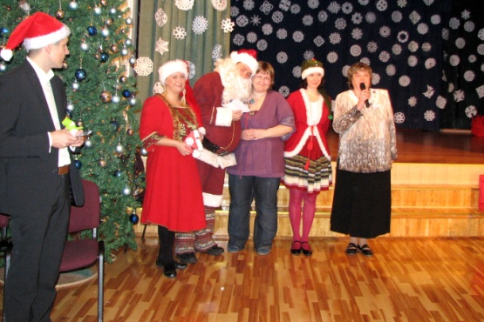
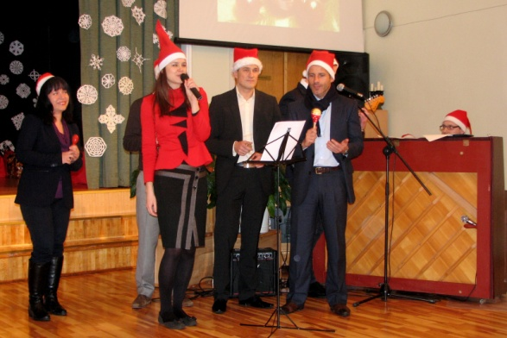
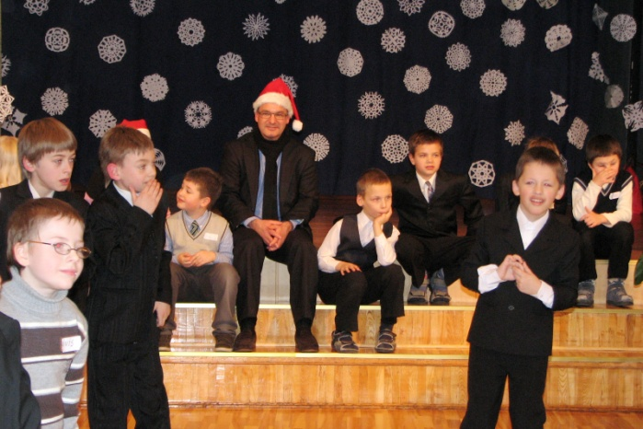
Mēs esam priecīgi par to, ka mums ir īpaši draugi - L`OREAL BALTIC , kuri parūpējās par dāvanām konkursa uzvarētājiem.
Viņi ir mūsu labie rūķīši, kuri no sirds palīdz skolai gan ikdienā, gan svētkos ☺

Slide 20
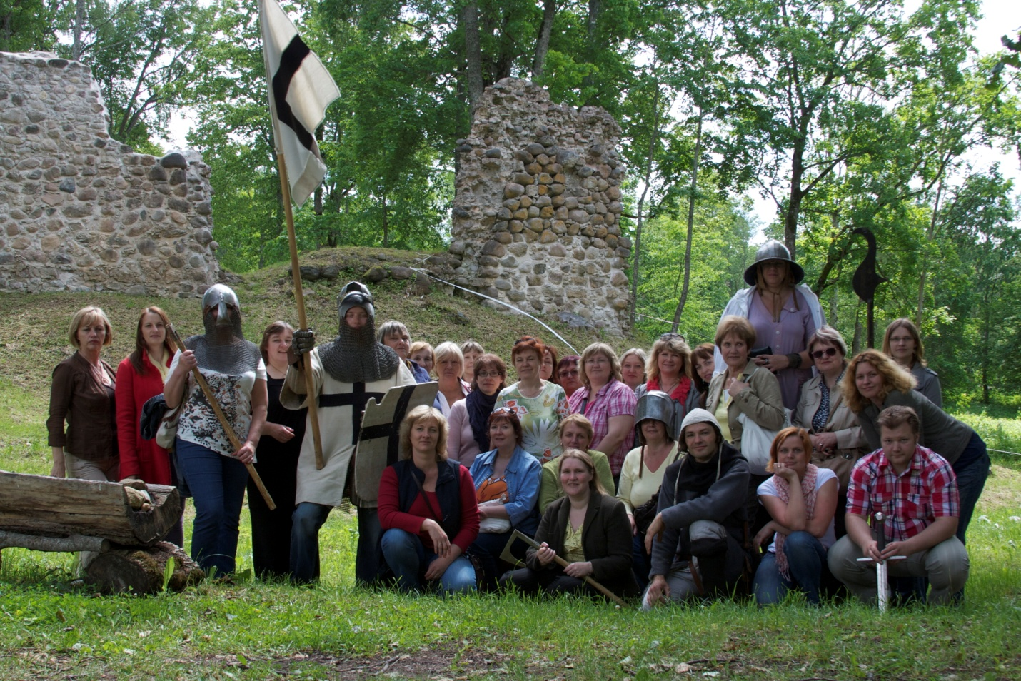
Protams, mūsu skola nebūtu tik īpaša bez mūsu profesionālajiem, draudzīgajiem un smaidīgajiem skolotājiem. Paldies viņiem!

Slide 21
Paldies Jums par uzmanību!
    Uz tikšanos! ☺
Prezentāciju sagatavoja:
RSP –AC sociālā pedagoģe Signe Zeidaka
2013

